Slide 1
微服务日志链路追踪：
Spring Cloud Sleuth

Slide 2
微服务日志存在的问题是什么？
我们有一个非常复杂的分布式系统，微服务之间通过HTTP进行通信；
一个来自UI的请求需要两个来自不同微服务的数据才能完成；
  这两个微服务也会调用其他服务组件，内部的或者外部的服务；
如果请求失败，那么第一个操作可能是检查日志；
  日志文件可能处于不同的服务器上，需要在不同的服务器之间跳转查看日志；
  检查日志发现，在对第一个服务的HTTP调用期间抛出了一个异常；
修复了第一个服务的异常情况，但是请求依然失败，现在我们需要开始检查第二个服务的日志；
  但是第二个服务很忙，很难将哪些日志行与原始错误请求相关联；
  我们只能不断的触发异常请求，期望能发现一些相关联的异常日志（费眼）；

Slide 3
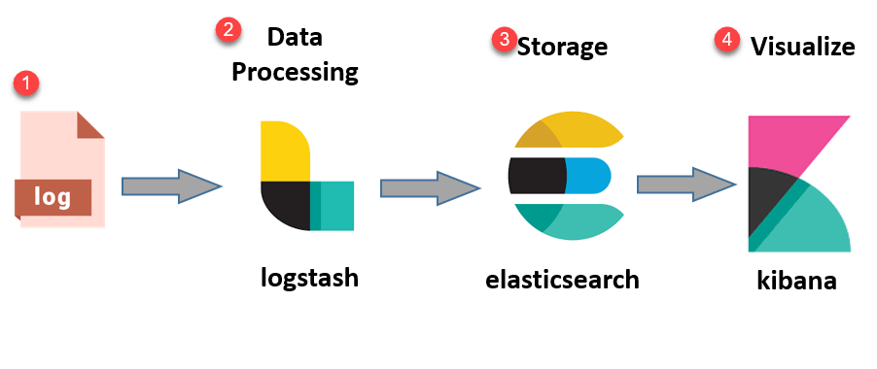
ELK 方案

Slide 4
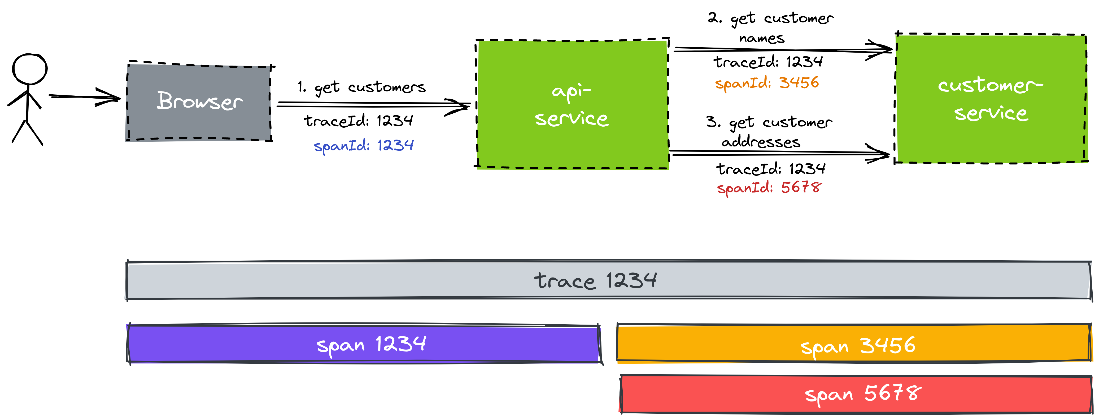
什么是微服务日志链路追踪？
Traces and Spans

Slide 5
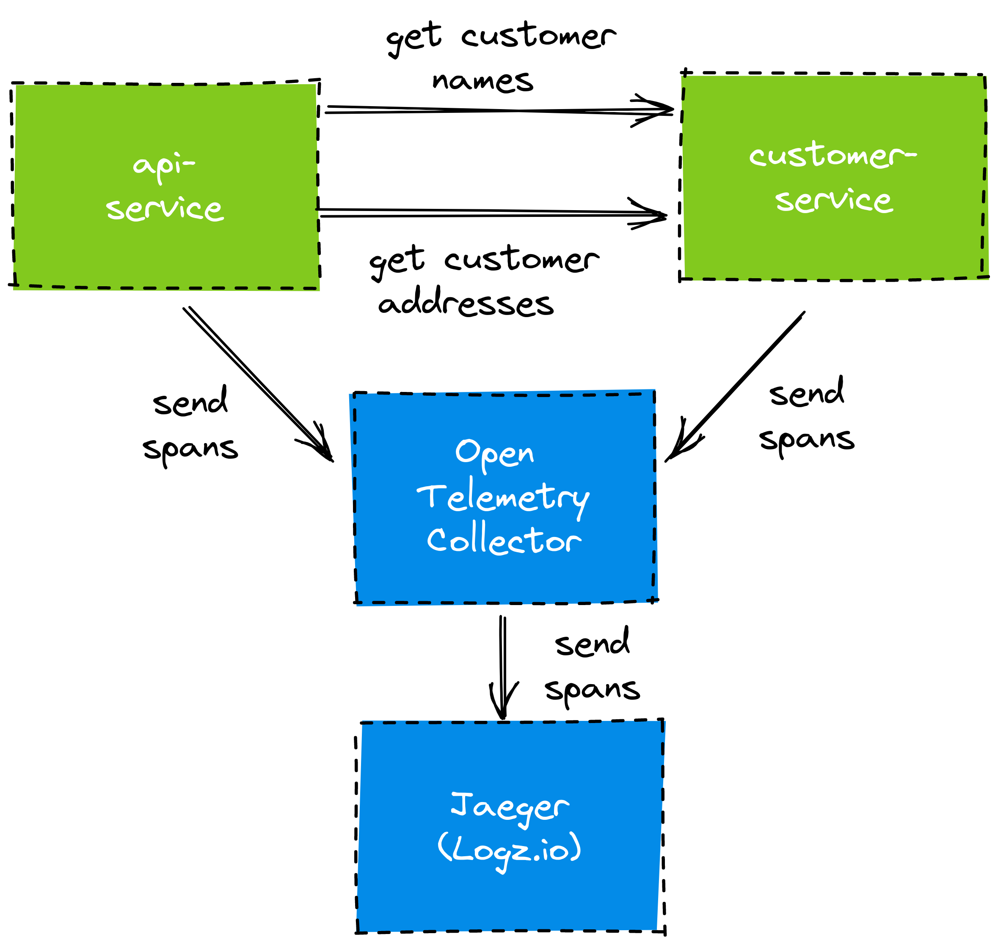
日志收集

Slide 6
如何实现微服务日志链路追踪？
Spring Cloud Sleuth
OpenTelemetry
Jaeger
Zipkin

Slide 7
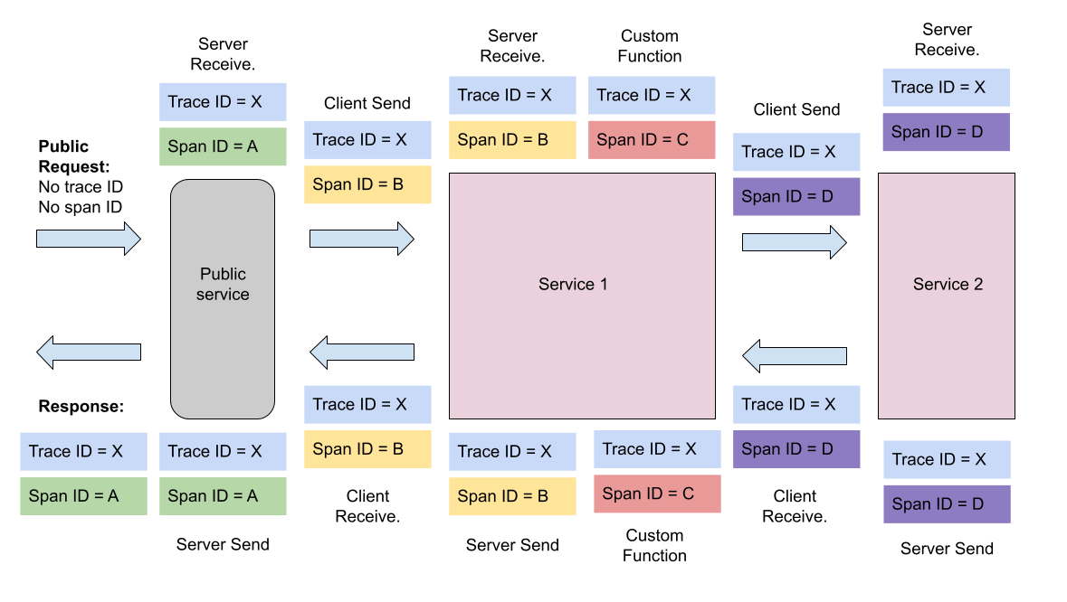
Spring Cloud Sleuth

Slide 8
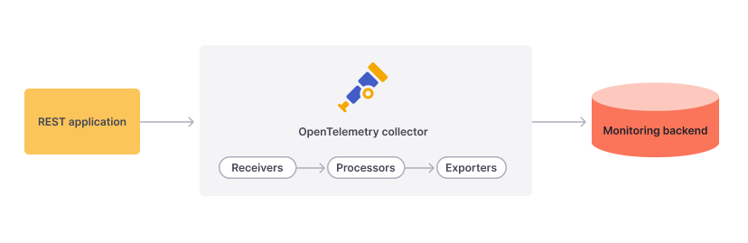
OpenTelemetry

Slide 9
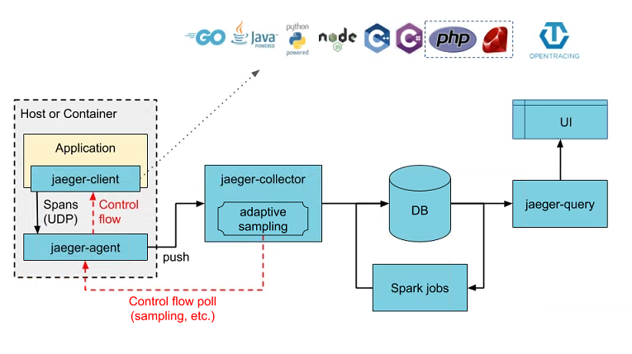
Jaeger

Slide 10
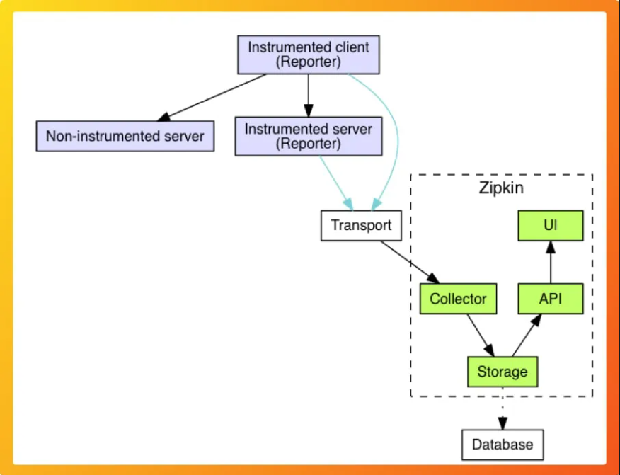
Jaeger vs Zipkin
  Jaeger and Zipkin: 主要组件

Slide 11
对比 Jaeger 和 Zipkin
Jaeger 支持水平扩展，而 Zipkin 属于单体应用。
由于 Jaeger 与 Kubernetes 同属于 CNCF 项目，更云原生。可以以容器的方式运行。Zipkin 也可以以容器方式运行。
在社区支持方面，Jaeger 也渐渐赶上 Zipkin。 Zipkin 是一个独立的项目，在容器化流行之前就已经存在。 但 Jaeger 作为 CNCF 的一部分，是云原生架构中公认的项目。

Slide 12
实践
1. Install OpenTelemetry
2. Install Jaeger
3. Install Zipkin
4. Start Spring Application
5. Test
6. Open Jaeger or ZipKin

Slide 13
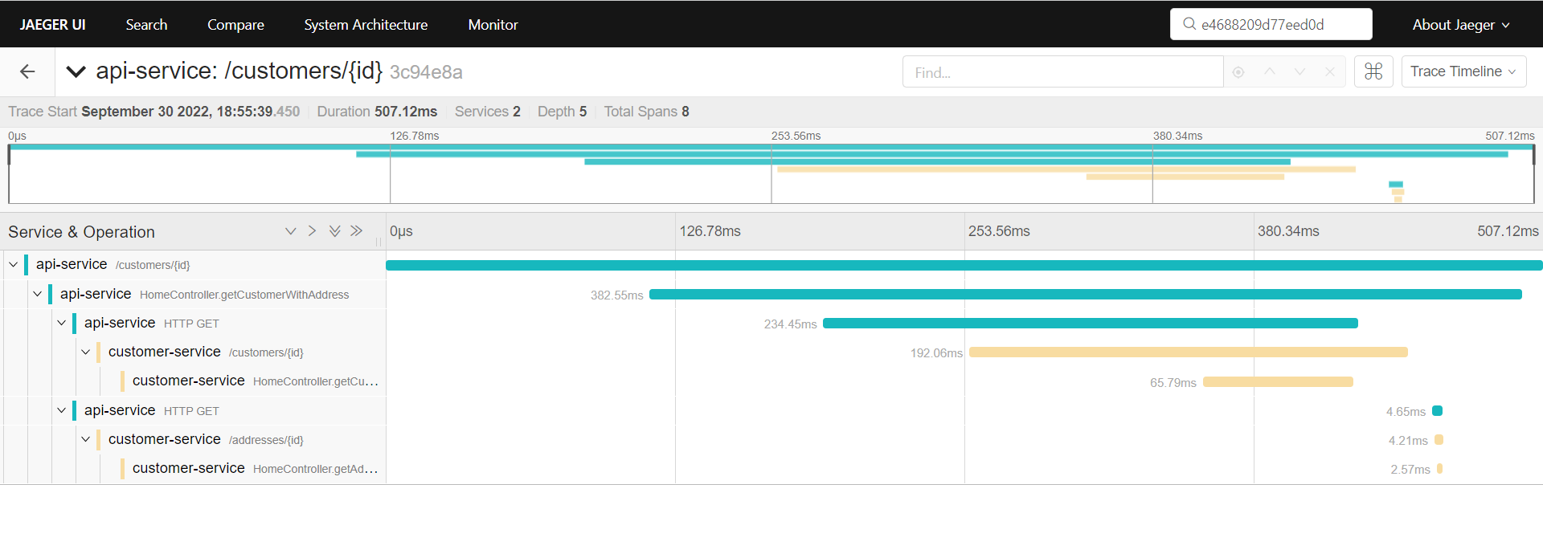
Open Jaeger

Slide 14
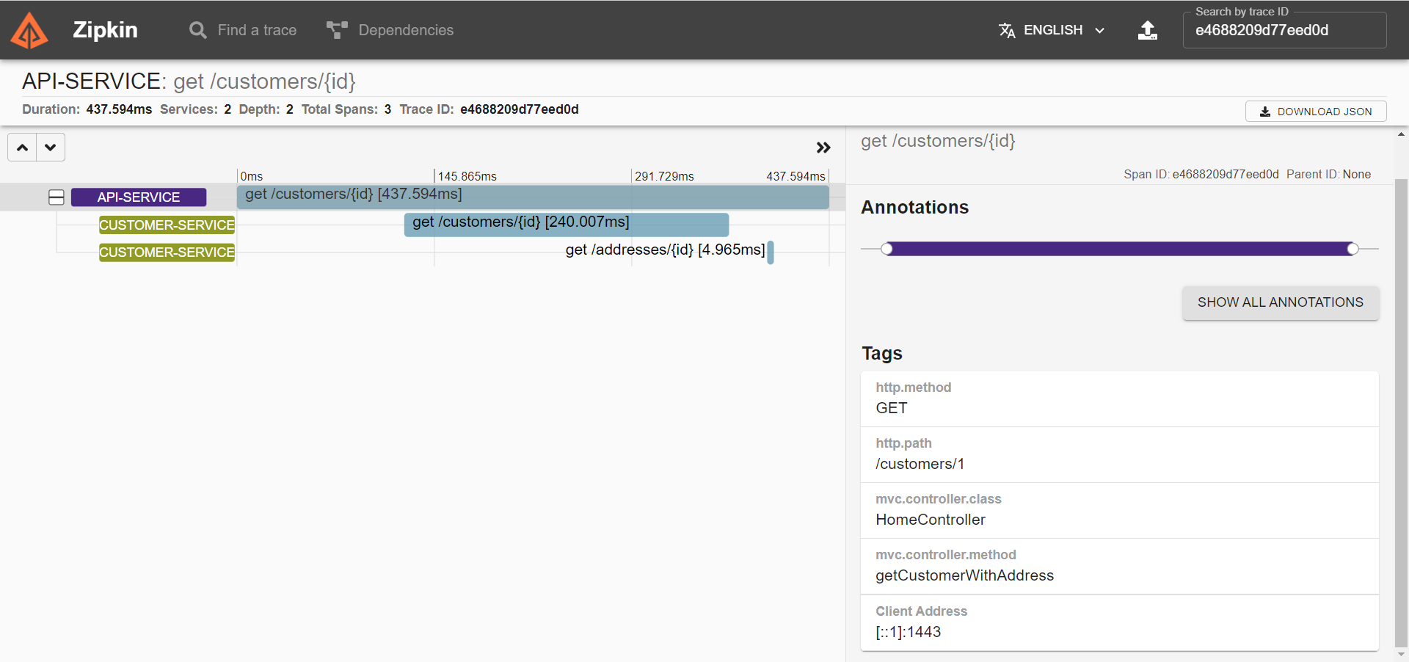
Open ZipKin

